Slide 1
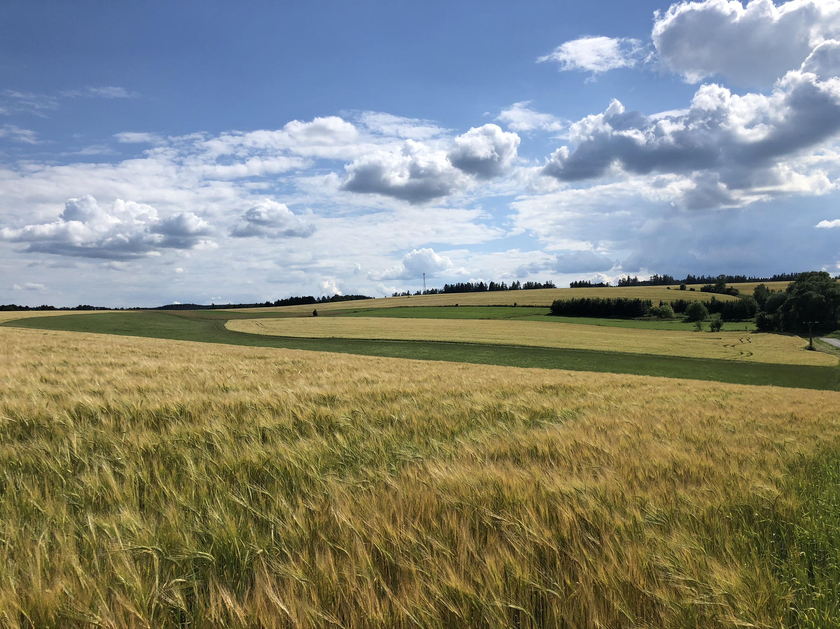
Vývoj zavádění precizních systémů hospodaření
Josef Čejka - hlavní agronom
Zemědělské družstvo Dolní Újezd

Slide 2
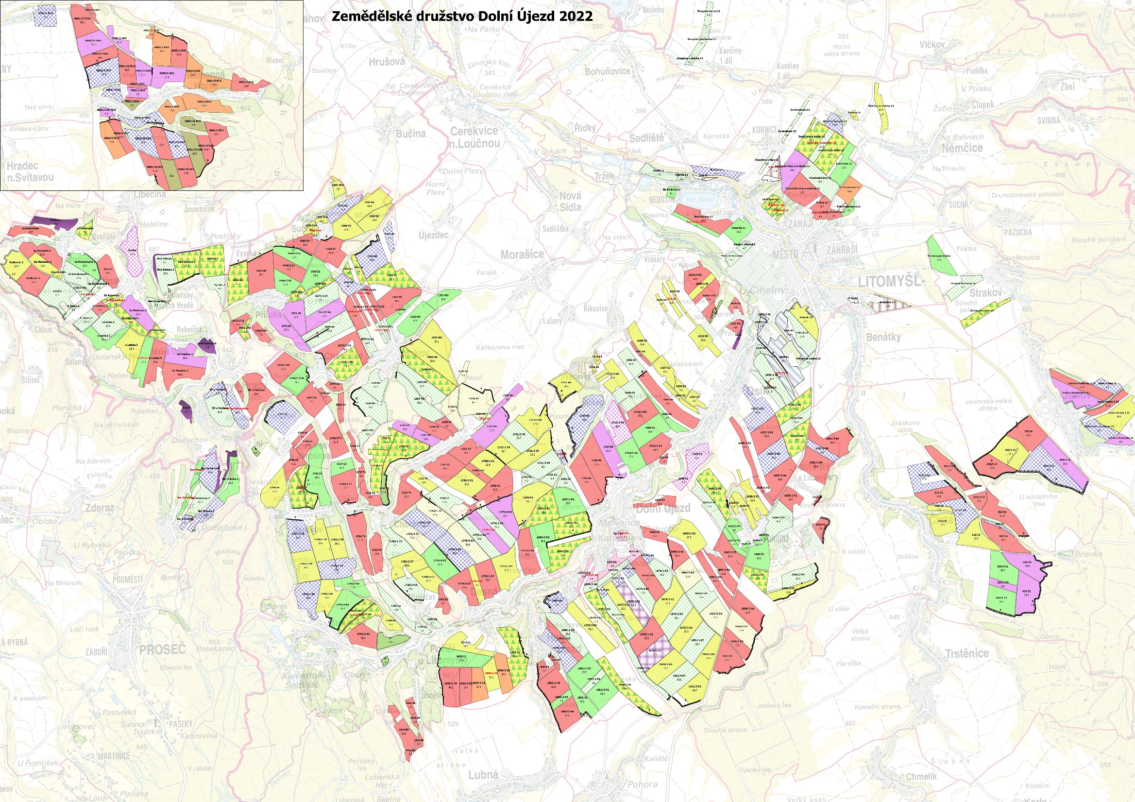
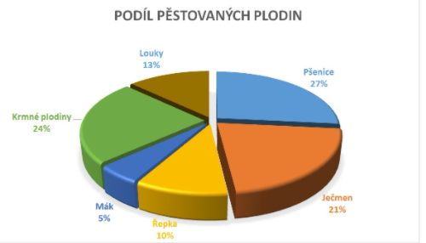
Charakteristika podniku
Rostlinná výroba
7800 ha z toho 990 ha TTP
Cca ½ výměry slouží na výrobu krmení pro ŽV
Živočišná výroba
Celkem cca 4500 ks skotu
Z toho 2000 ks dojnic
Přidružená výroba
Výroba skleníků - EKOGARDEN
Šití pracovních oděvů
Servis dojícího zařízení
Notes:
Udržitelné produkční zemědělství
350 zaměstnanců
650 vlastníků --- tzn. Do 15ha/vlastníka
Průměrná velikost bloku jedné plodiny 16,5 ha v roce 2020
Kukuřice podíl 12%
Jetel / LOS 12 %
Řepka 9% ploch při výnosu 4t/ha tzn. Šroty pro ŽV z celé plochy (1500 t/rok)

Slide 3
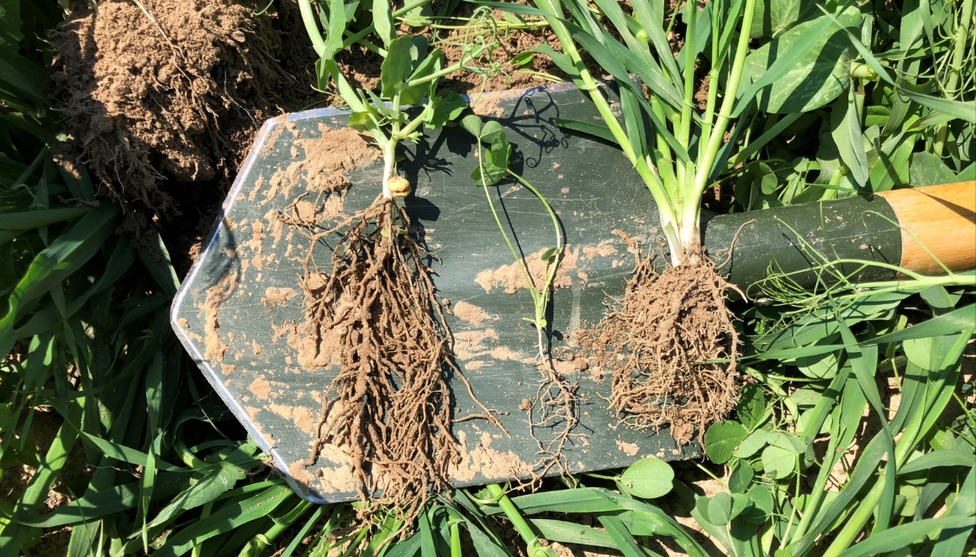
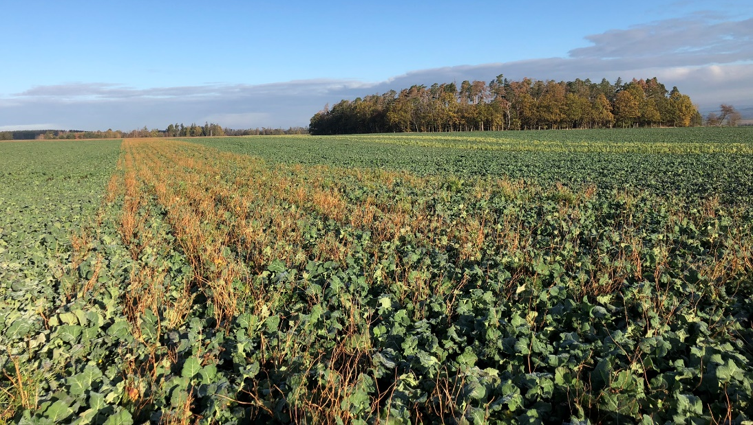
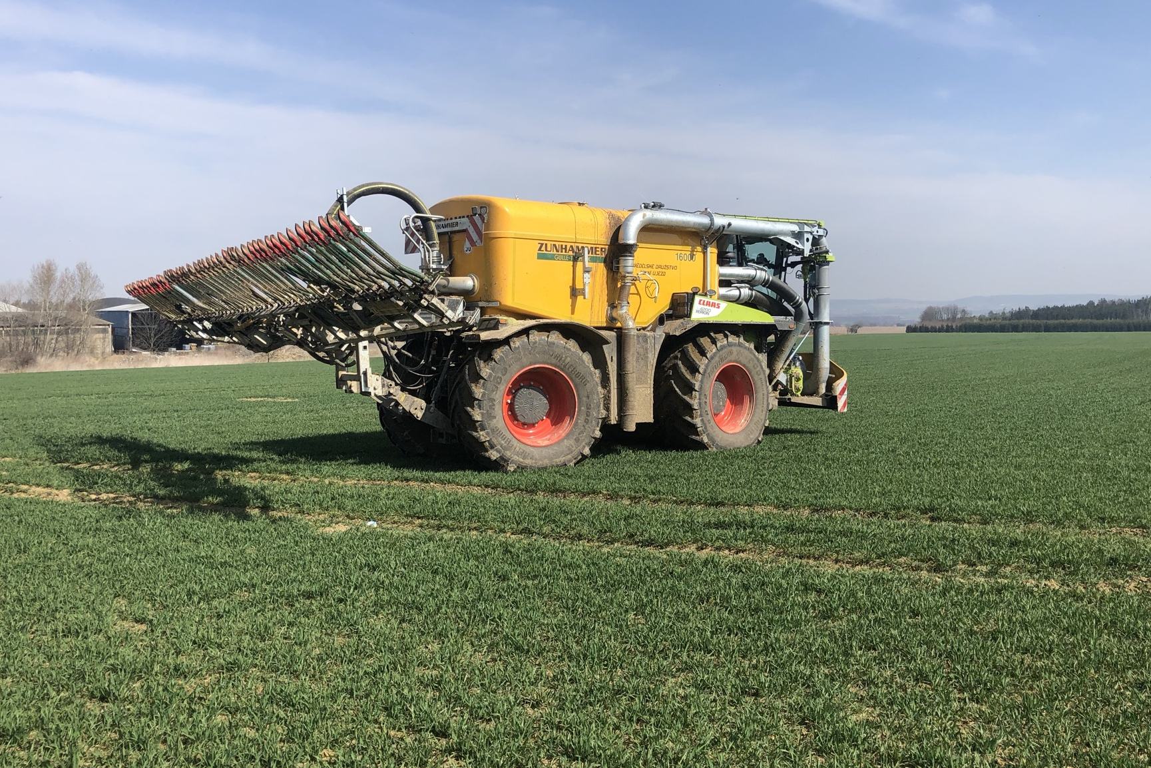
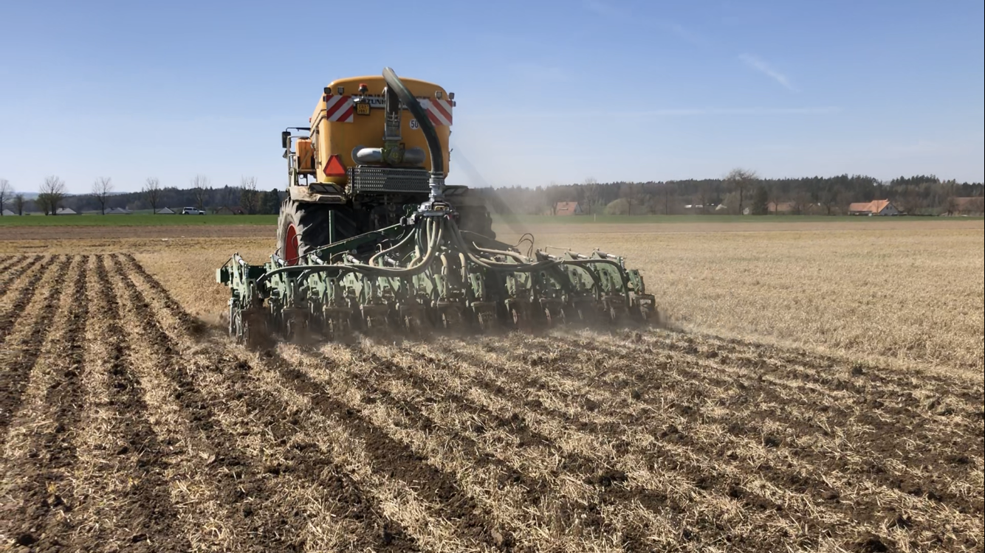
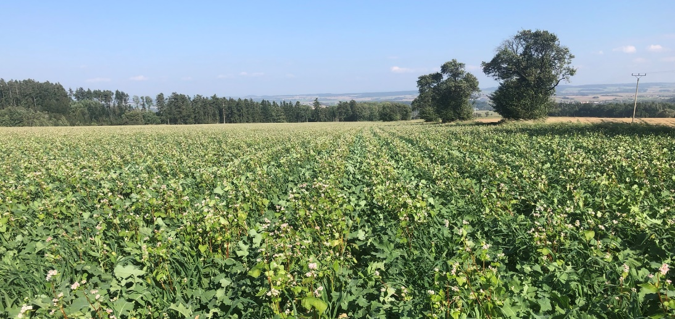
Témata k diskuzi
GIS & Satelitní snímky
Pomocné plodiny
Řepka, mák
Meziplodiny & půdoochranné technologie
Využití organických hnojiv
Strip-till, náhrada minerálních
Variabilní aplikace
Hnojiva
POR
Pásové aplikace
Kukuřice, řepka, řepa
Zonální aplikace

Slide 4
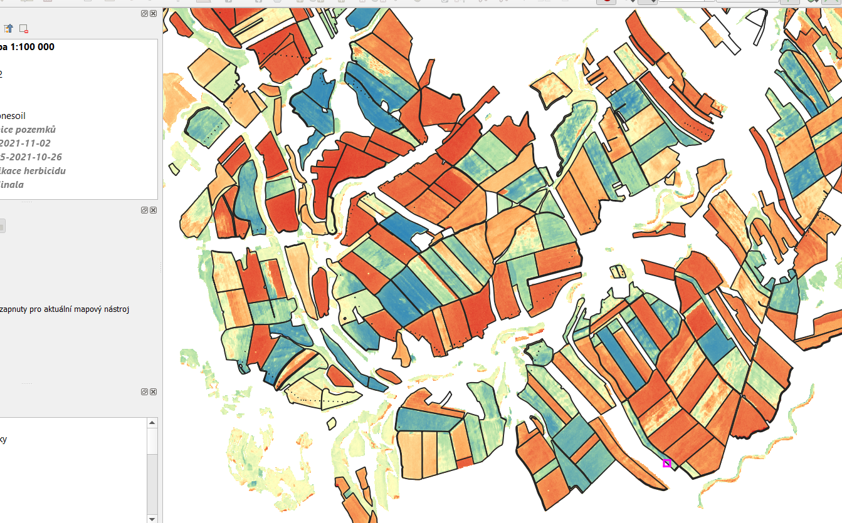
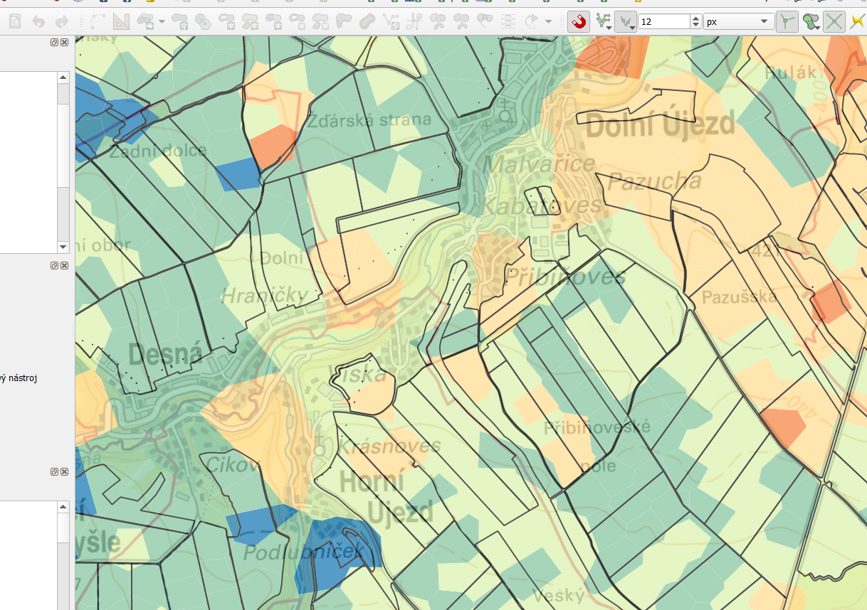
GIS Satelitní snímky
Získání dat z LPIS a zobrazení
Tvorba plodinových map – lehčí orientace pracovníků mezi pozemky
dělní pozemků a vytváření AB linií
zobrazení a zpracování satelitních snímků
zobrazení AZP a možnost torby aplikačních map zásobního hnojení

Slide 5
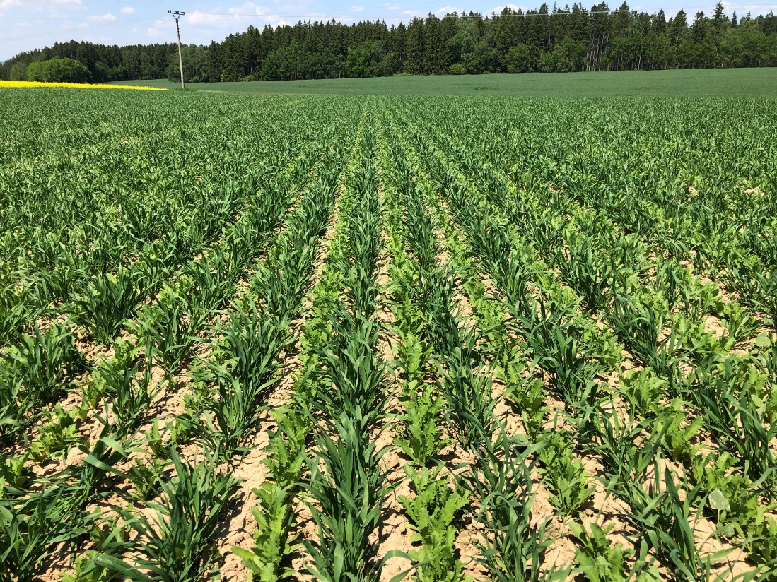
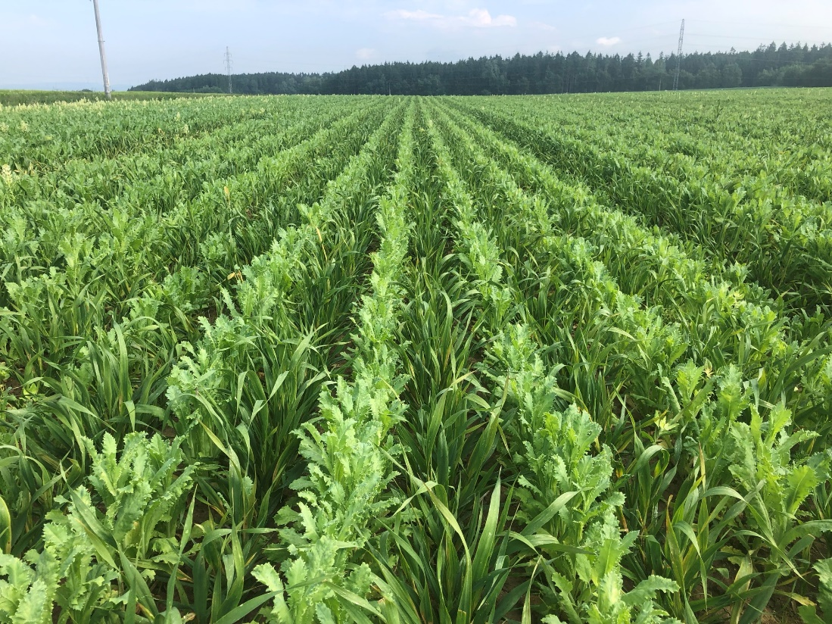
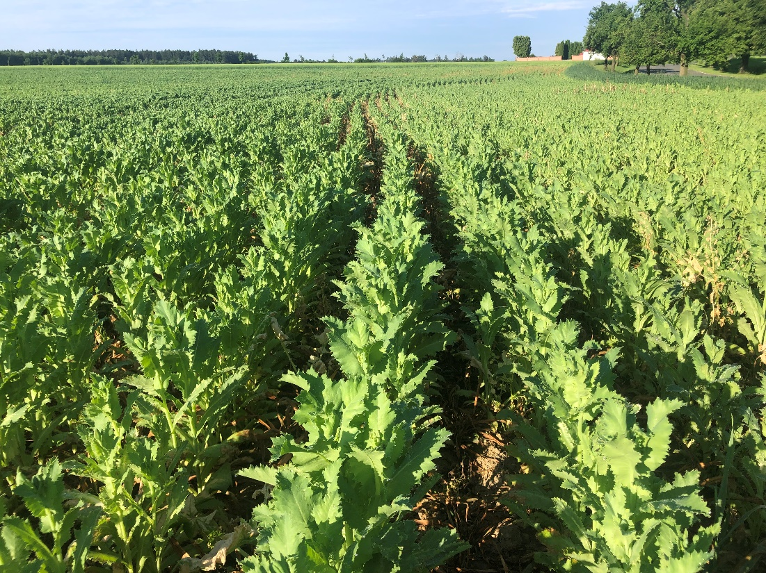
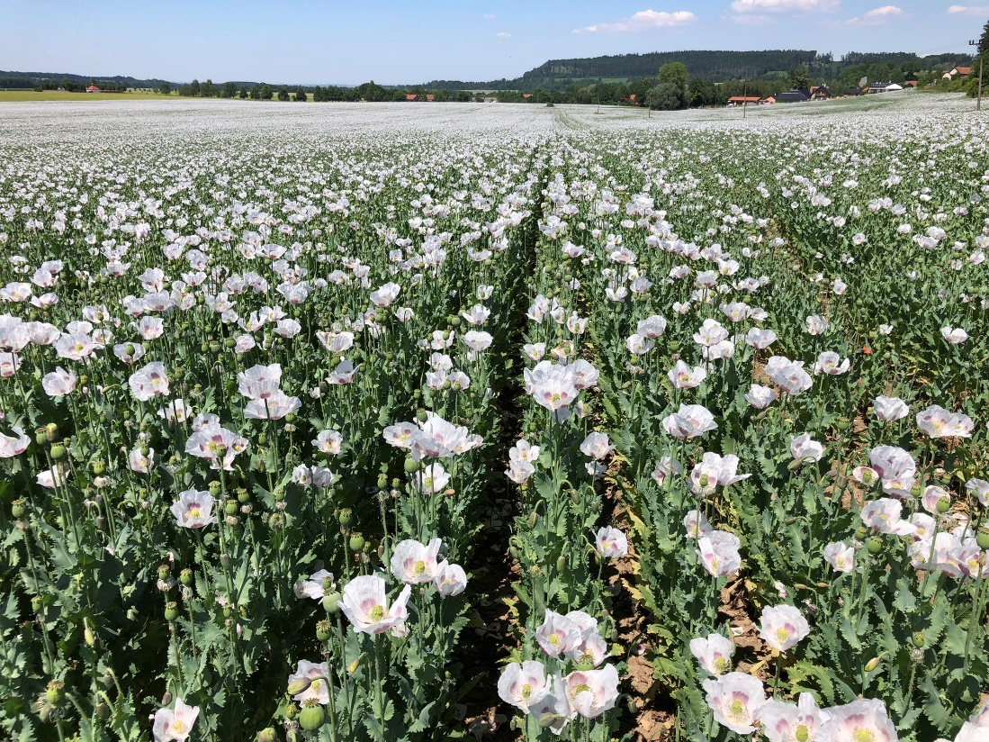
Pomocné plodiny
Mák + oves
Setí ob botku na 30 cm
Protierozní efekt
Přísun organiky
Pšenice + peluška
Struktura půdy po kukuřici
Vázání dusíku
Řepka + směs plodin
Atraktanty pro škůdce
Slévavost půdy
Vázání vzdušného dusíku

Slide 6
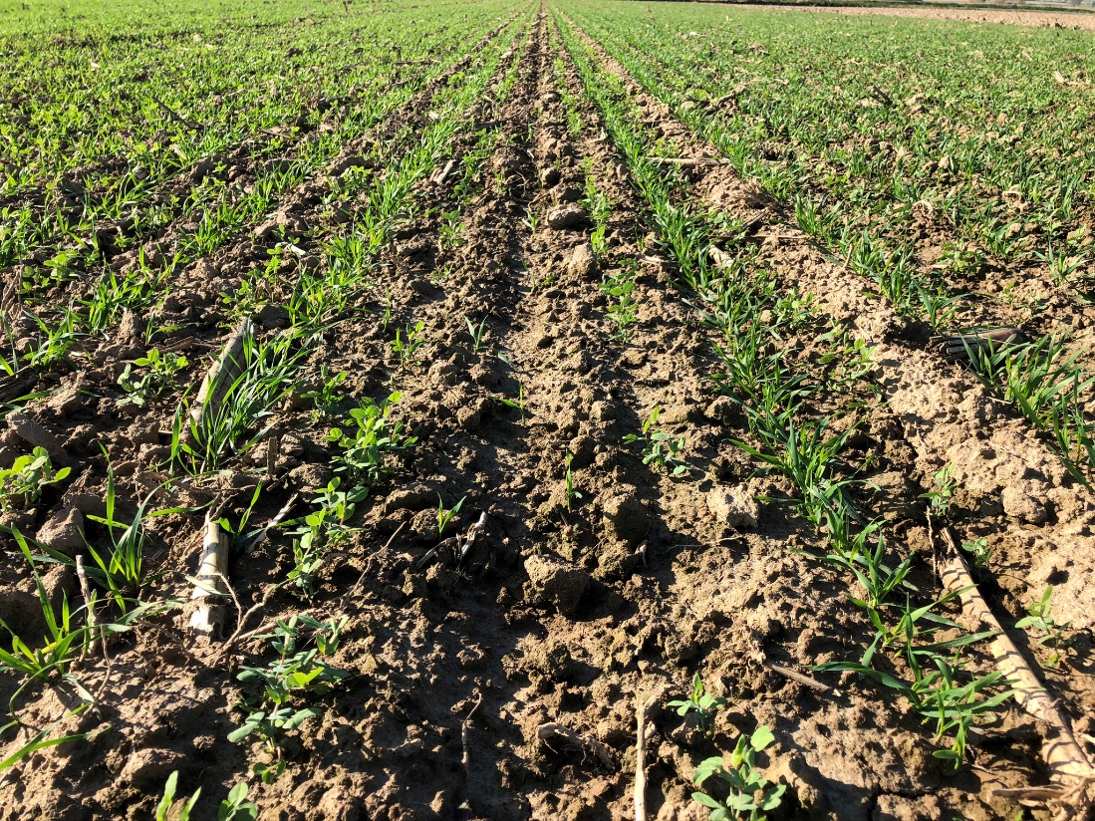
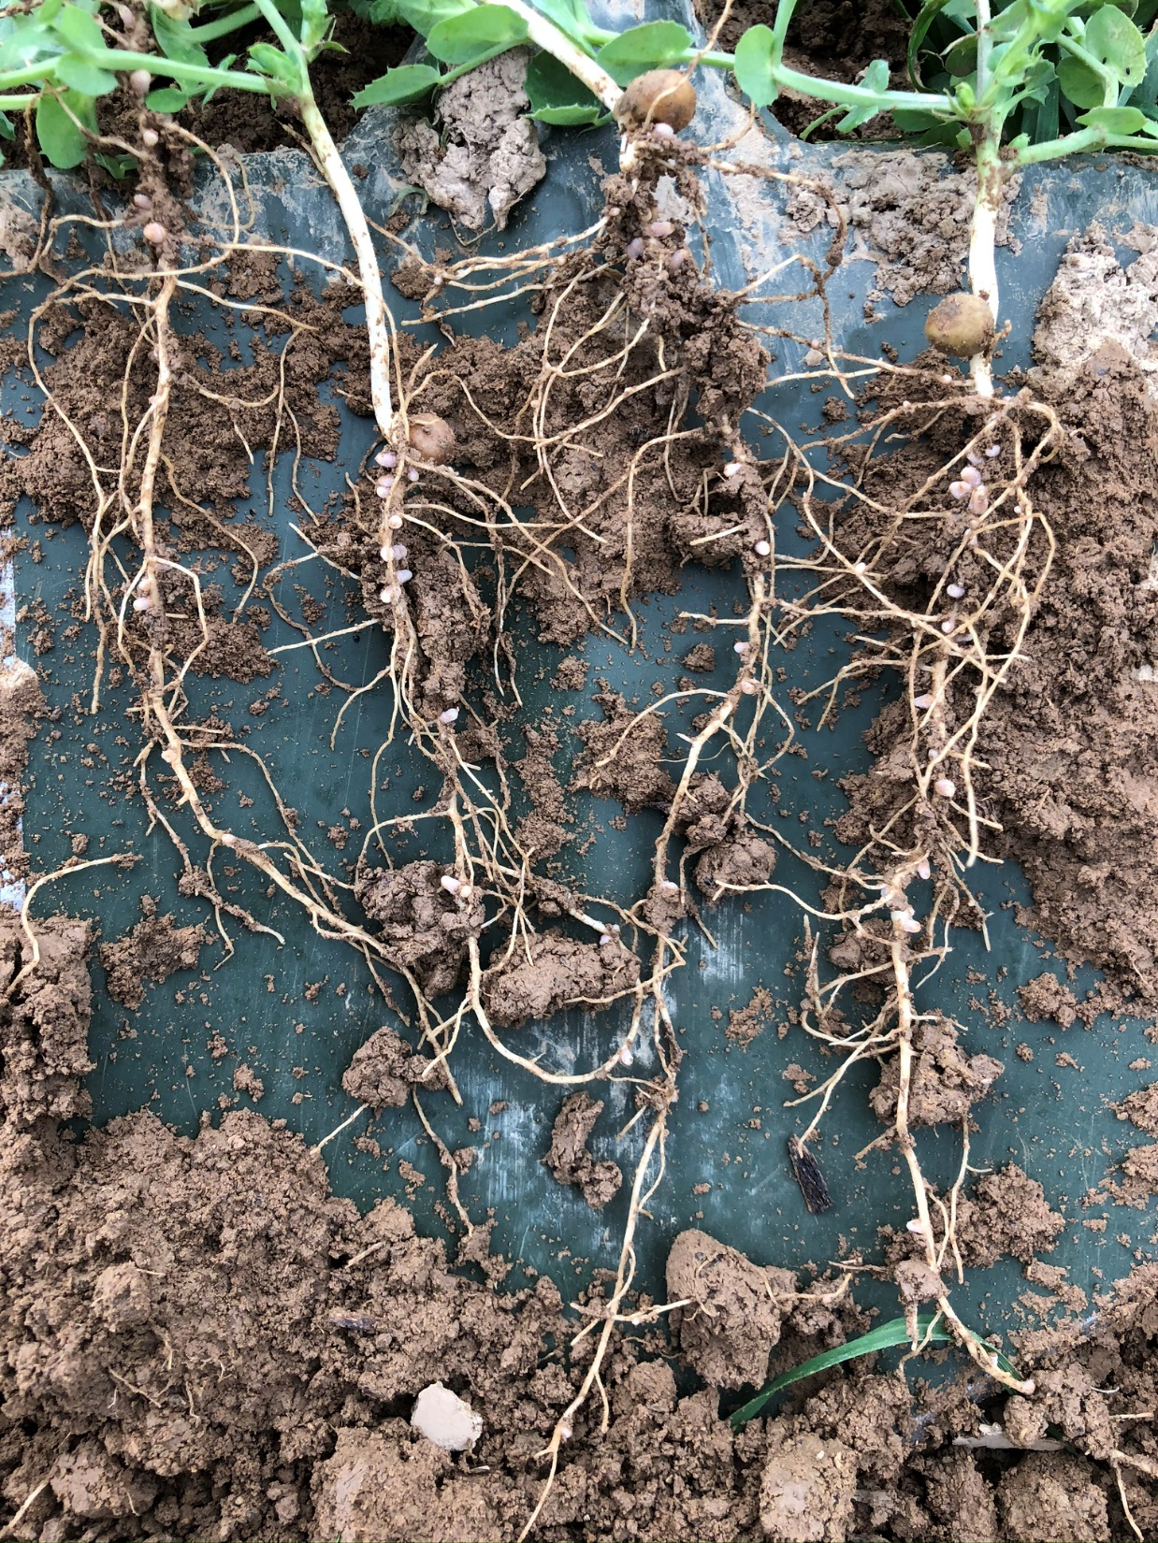
Pomocné plodiny
Mák + oves
Setí ob botku na 30 cm
Protierozní efekt
Přísun organiky
Pšenice + peluška
Struktura půdy po kukuřici
Vázání dusíku
Řepka + směs plodin
Atraktanty pro škůdce
Slévavost půdy
Vázání vzdušného dusíku

Slide 7
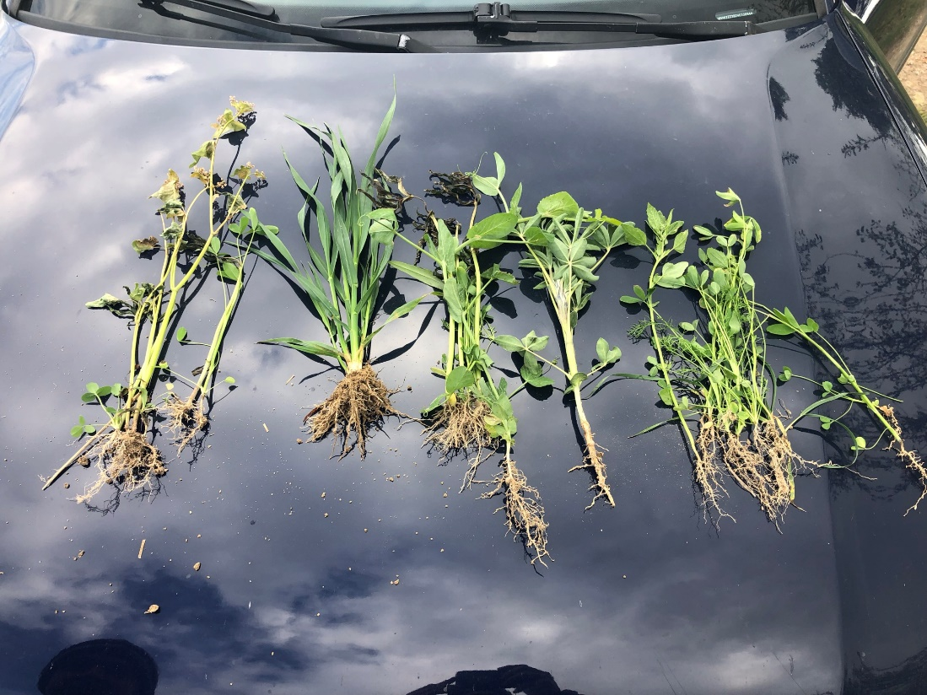
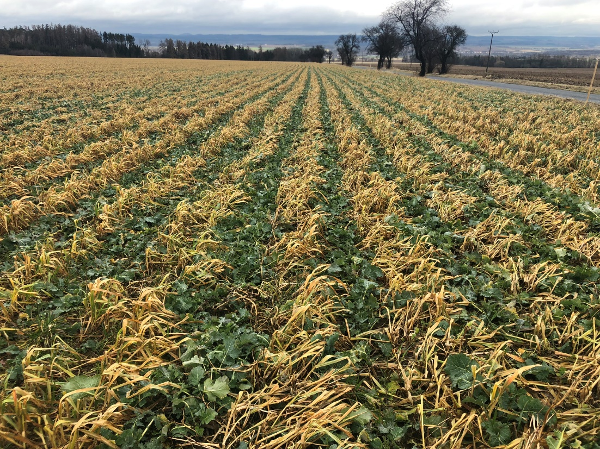
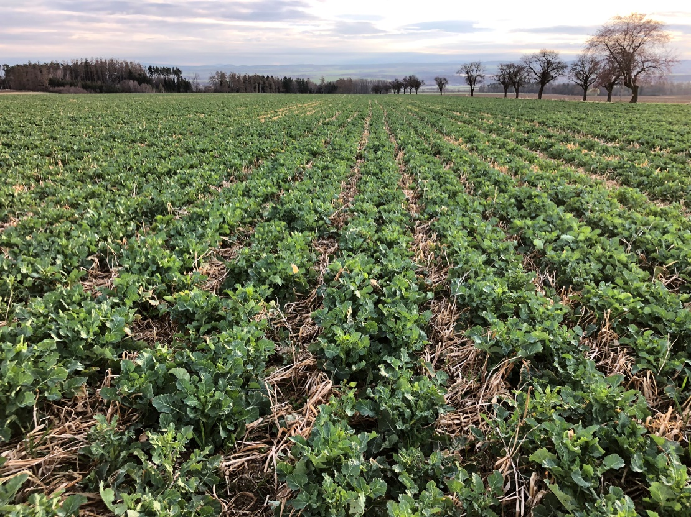
Pomocné plodiny
Mák + oves
Setí ob botku na 30 cm
Protierozní efekt
Přísun organiky
Pšenice + peluška
Struktura půdy po kukuřici
Vázání dusíku
Řepka + směs plodin
Atraktanty pro škůdce
Slévavost půdy
Vázání vzdušného dusíku

Slide 8
Pomocné plodiny
Řepka ouzimá | S pomocnou plodinou | Bez pomocné plodiny
výnos | 5.027 t/ ha | 4.606 t/ha
Potřeba pesticidů | 70 % | 100 %
Potřeba hnojiv | 90 % + Leguminose | 100 %
Benefit org. hmota | +++
Mák + oves
Setí ob botku na 30 cm
Protierozní efekt
Přísun organiky
Pšenice + peluška
Struktura půdy po kukuřici
Vázání dusíku
Řepka + směs plodin
Atraktanty pro škůdce
Slévavost půdy
Vázání vzdušného dusíku

Slide 9
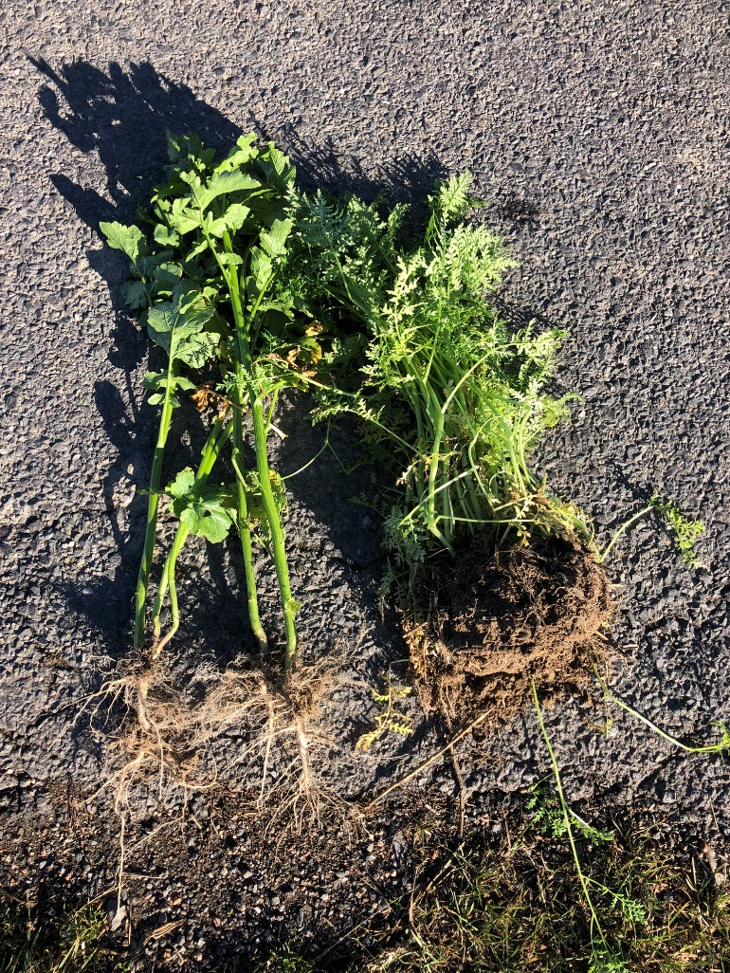
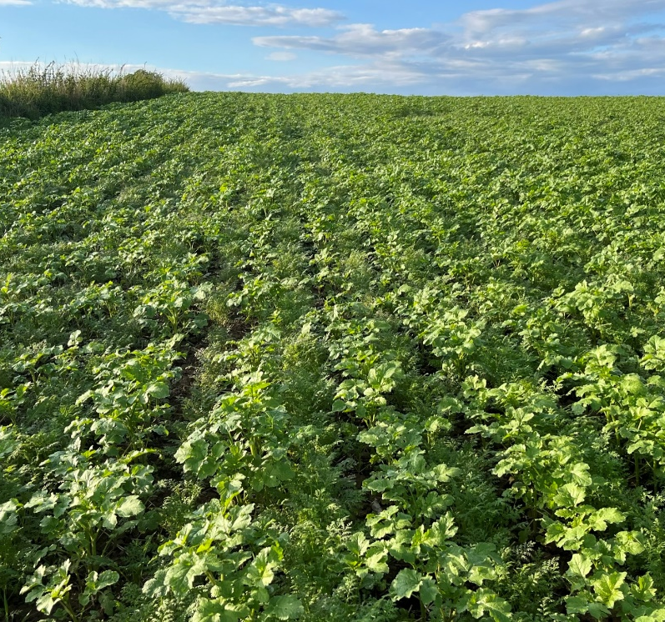
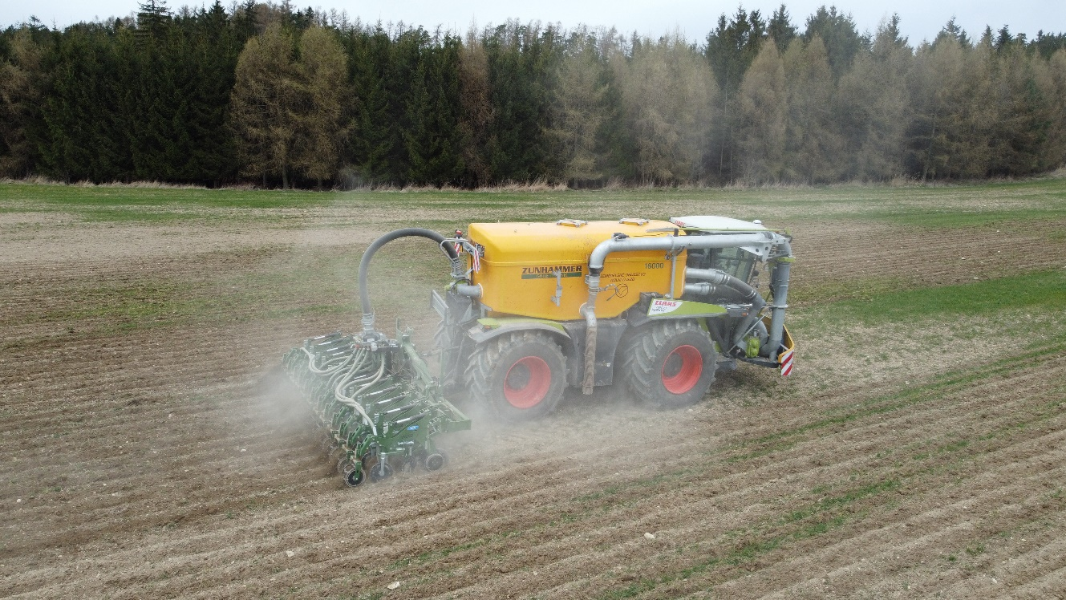
Meziplodiny
Vždy s aplikací kejdy/digestátu nebo hnůj skotu
Svazenka + hořčice
Setí ob botku 15 cm
Řešení výdrolu
Včasnost setí
Svazenka + oves hřebílkatý
Testování pozdnějšího výsevu
Svazenka s do podmítky + podrývání – následná plodina přímo setý mák

Slide 10
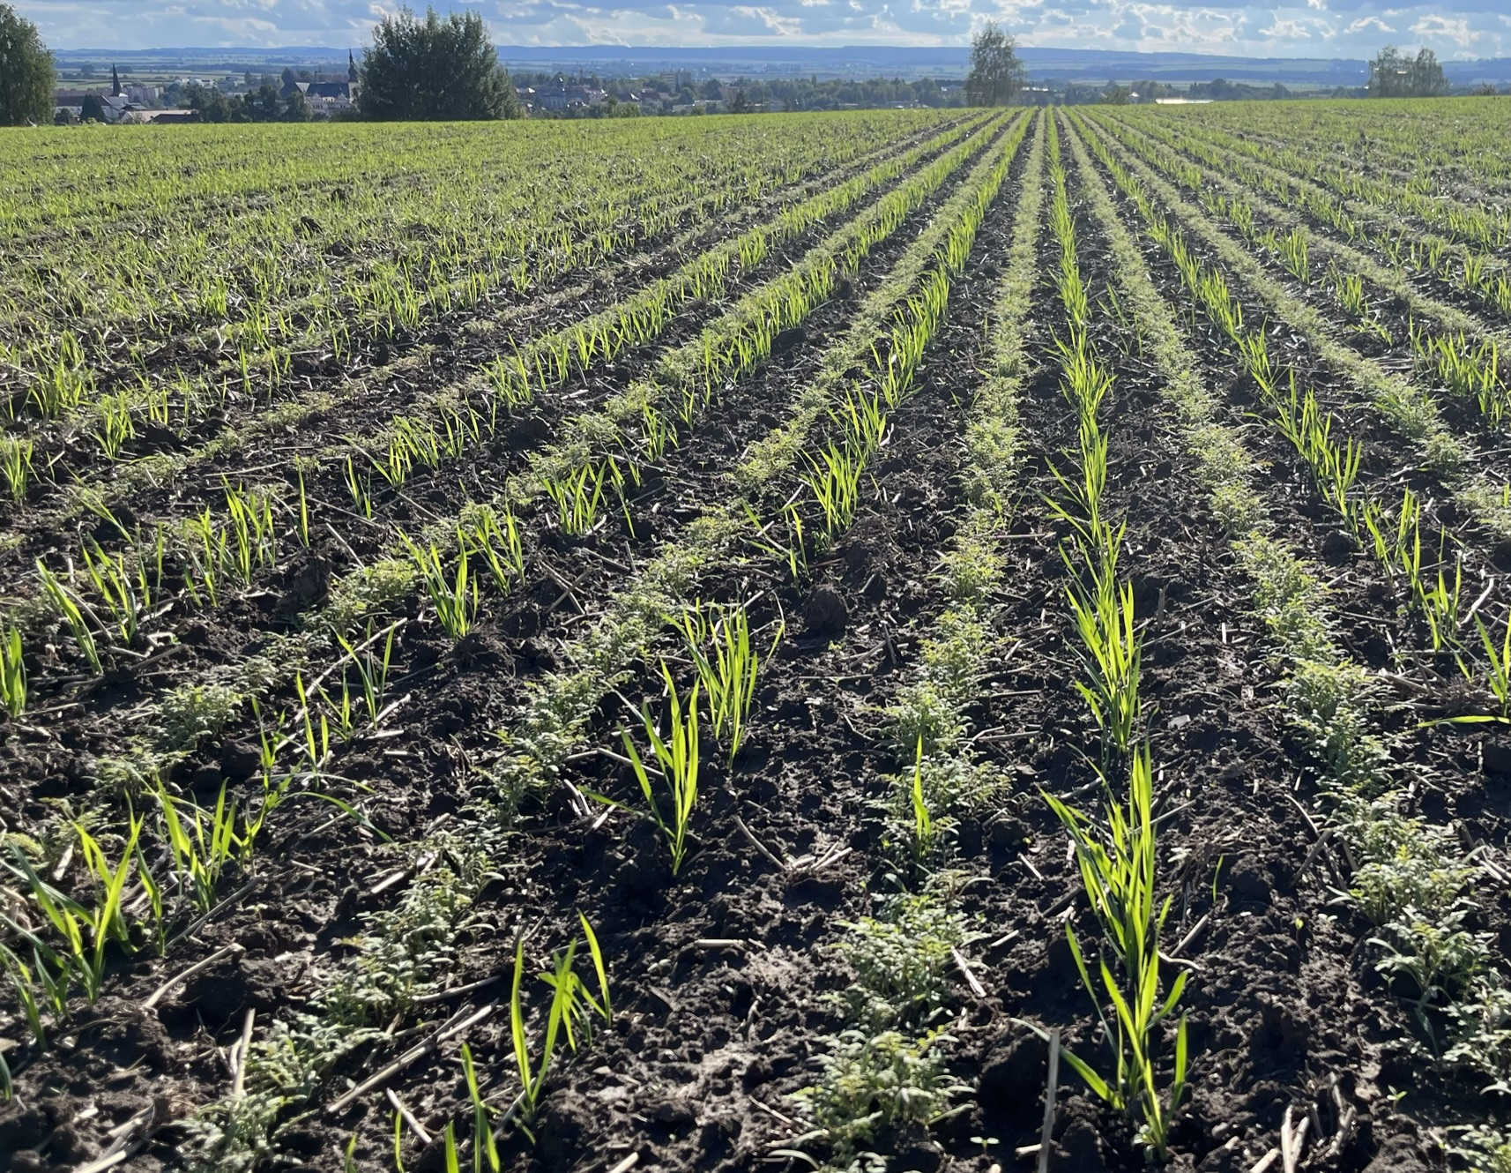
Meziplodiny
Vždy s aplikací kejdy/digestátu nebo hnůj skotu
Svazenka + hořčice
Setí ob botku 15 cm
Řešení výdrolu
Včasnost setí
Svazenka + oves hřebílkatý
Testování pozdnějšího výsevu
Svazenka s do podmítky + podrývání – následná plodina přímo setý mák

Slide 11
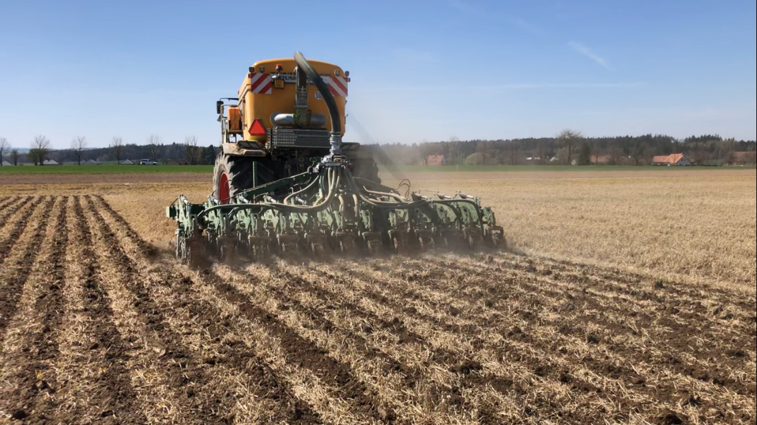
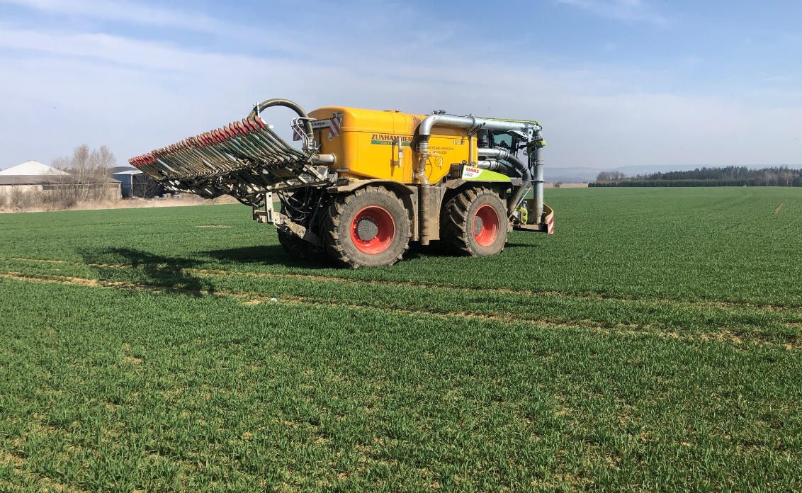
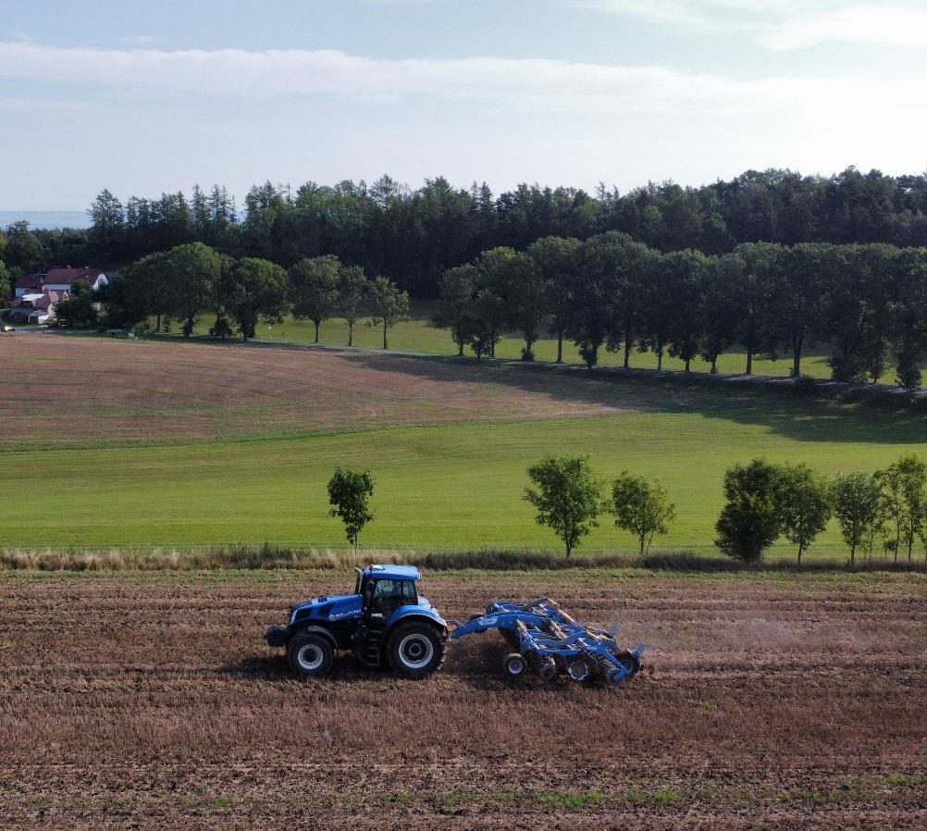
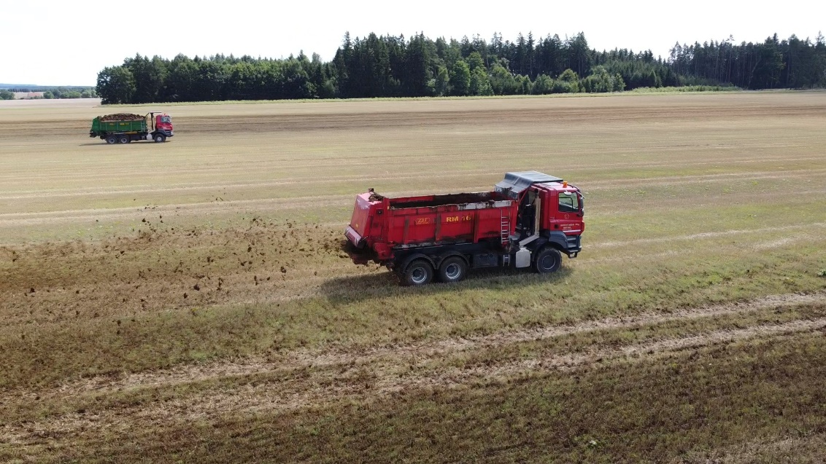
Využití org. hnojiv
Regenerační přihnojení ozimů
Plošná aplikace s inhibitory
Provzdušnění rotační plečkou
Hnojení pod kukuřice – jaro
strip-till cca ½ ploch
Aplikace statkových tuhých hnojiv
léto pod řepky
Pod meziplodiny a následuje kukuřice
Notes:
Výsledky letos – pšenice po kukuřicí kejda vs. Bez kejdy

Slide 12
VRA Hnojiva
Variabilní N hnojení
Zpracování satelitních snímků
Dostupné portály – OneSoil, Xarvio, etc.
Variabilní zásobní hnojení a úprava pH
AZP – LPIS ???
ADW – AgroEko – STENON
Příprava aplikačních map
Přenos do displayů
Agrobot – portal traktor.jednoduse.cz

Slide 13
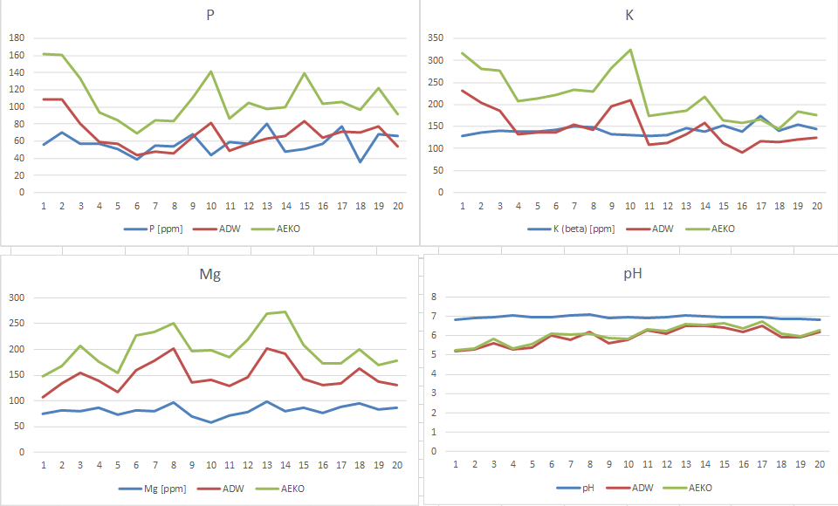
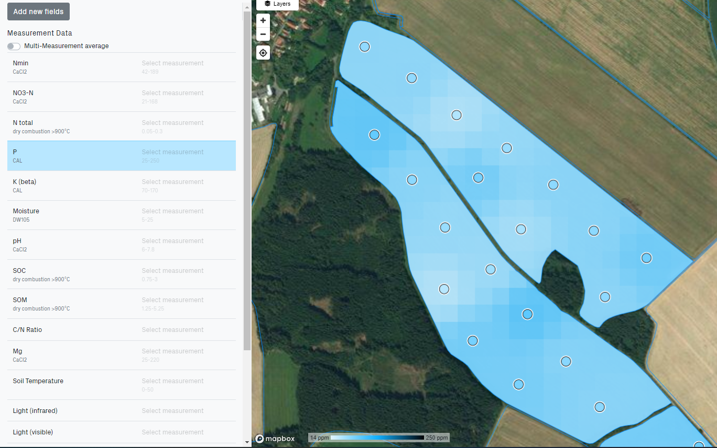
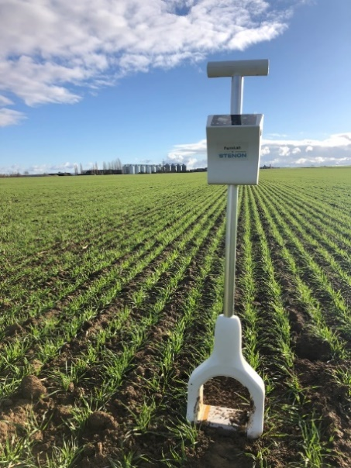
VRA Hnojiva
Variabilní N hnojení
Zpracování satelitních snímků
Dostupné portály – OneSoil, Xarvio, etc.
Variabilní zásobní hnojení a úprava pH
AZP – LPIS ???
ADW – AgroEko – STENON
Příprava aplikačních map
Přenos do displayů
Agrobot – portal traktor.jednoduse.cz

Slide 14
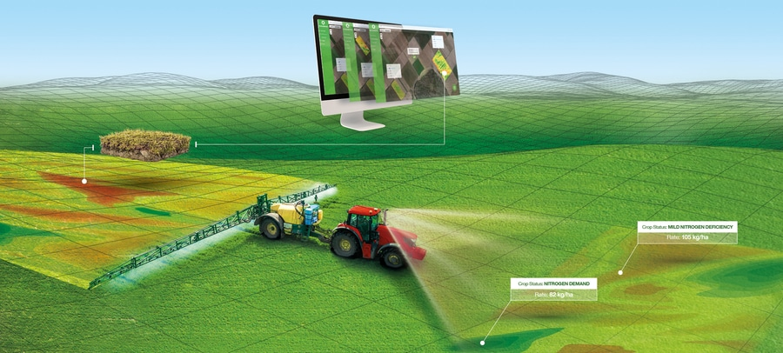
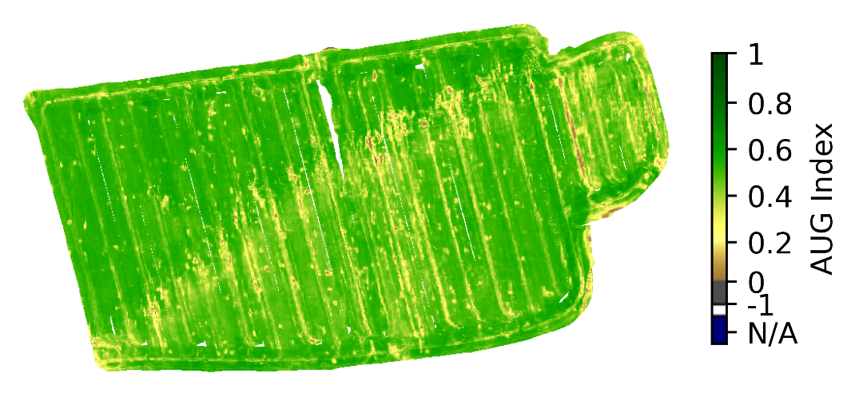
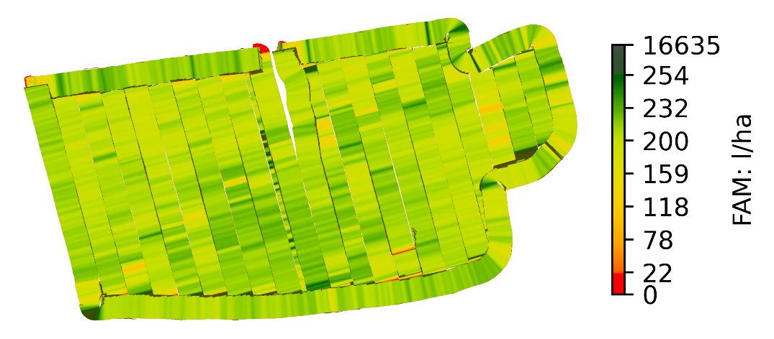
VRA Hnojiva
Použití systému instalovaném na stroji
Skenování porostu v průběhu jízdy
A automatické nastavování dávky podle vegetačního indexu
Jednoduché pro obsluhu
Automatický záznam provozu na portále
Automatické ukládání snímku porostu při změně vegetačního indexu
Možnost obsluhou vyfotit porost/překážku

Slide 15
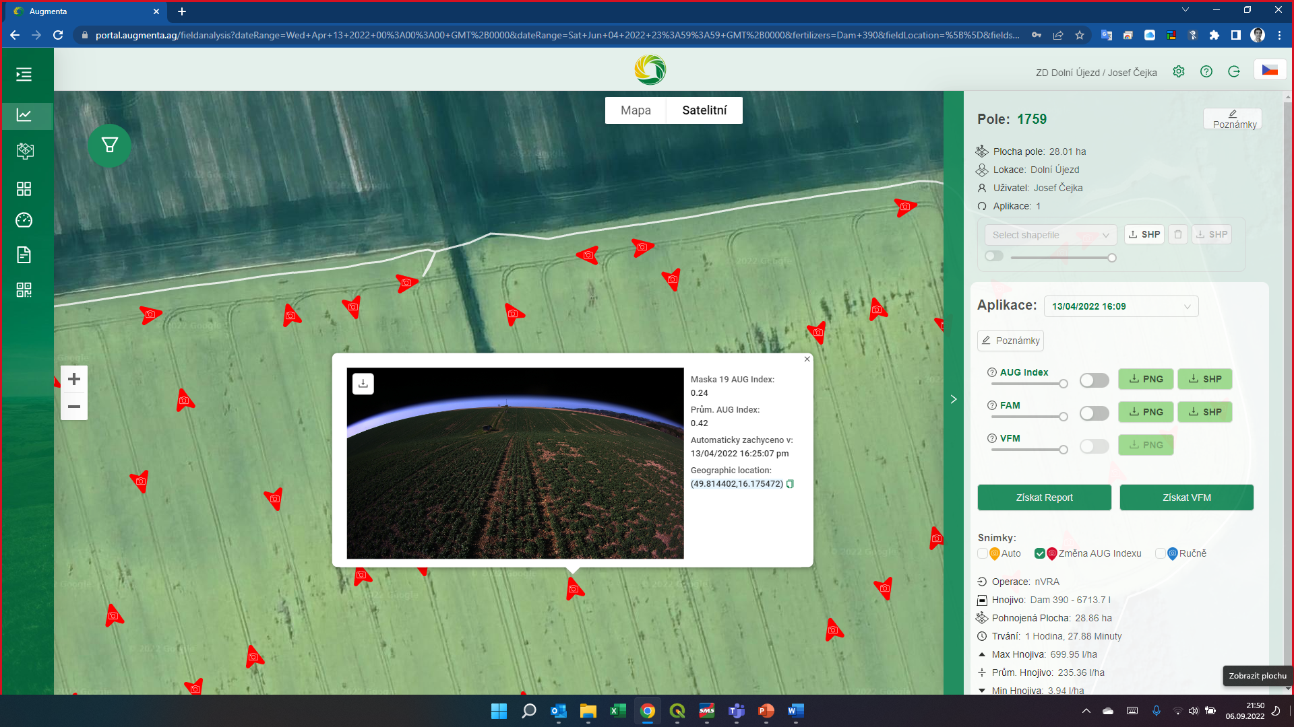
VRA Hnojiva
Použití systému instalovaném na stroji
Skenování porostu v průběhu jízdy
A automatické nastavování dávky podle vegetačního indexu
Jednoduché pro obsluhu
Automatický záznam provozu na portále
Automatické ukládání snímku porostu při změně vegetačního indexu
Možnost obsluhou vyfotit porost/překážku

Slide 16
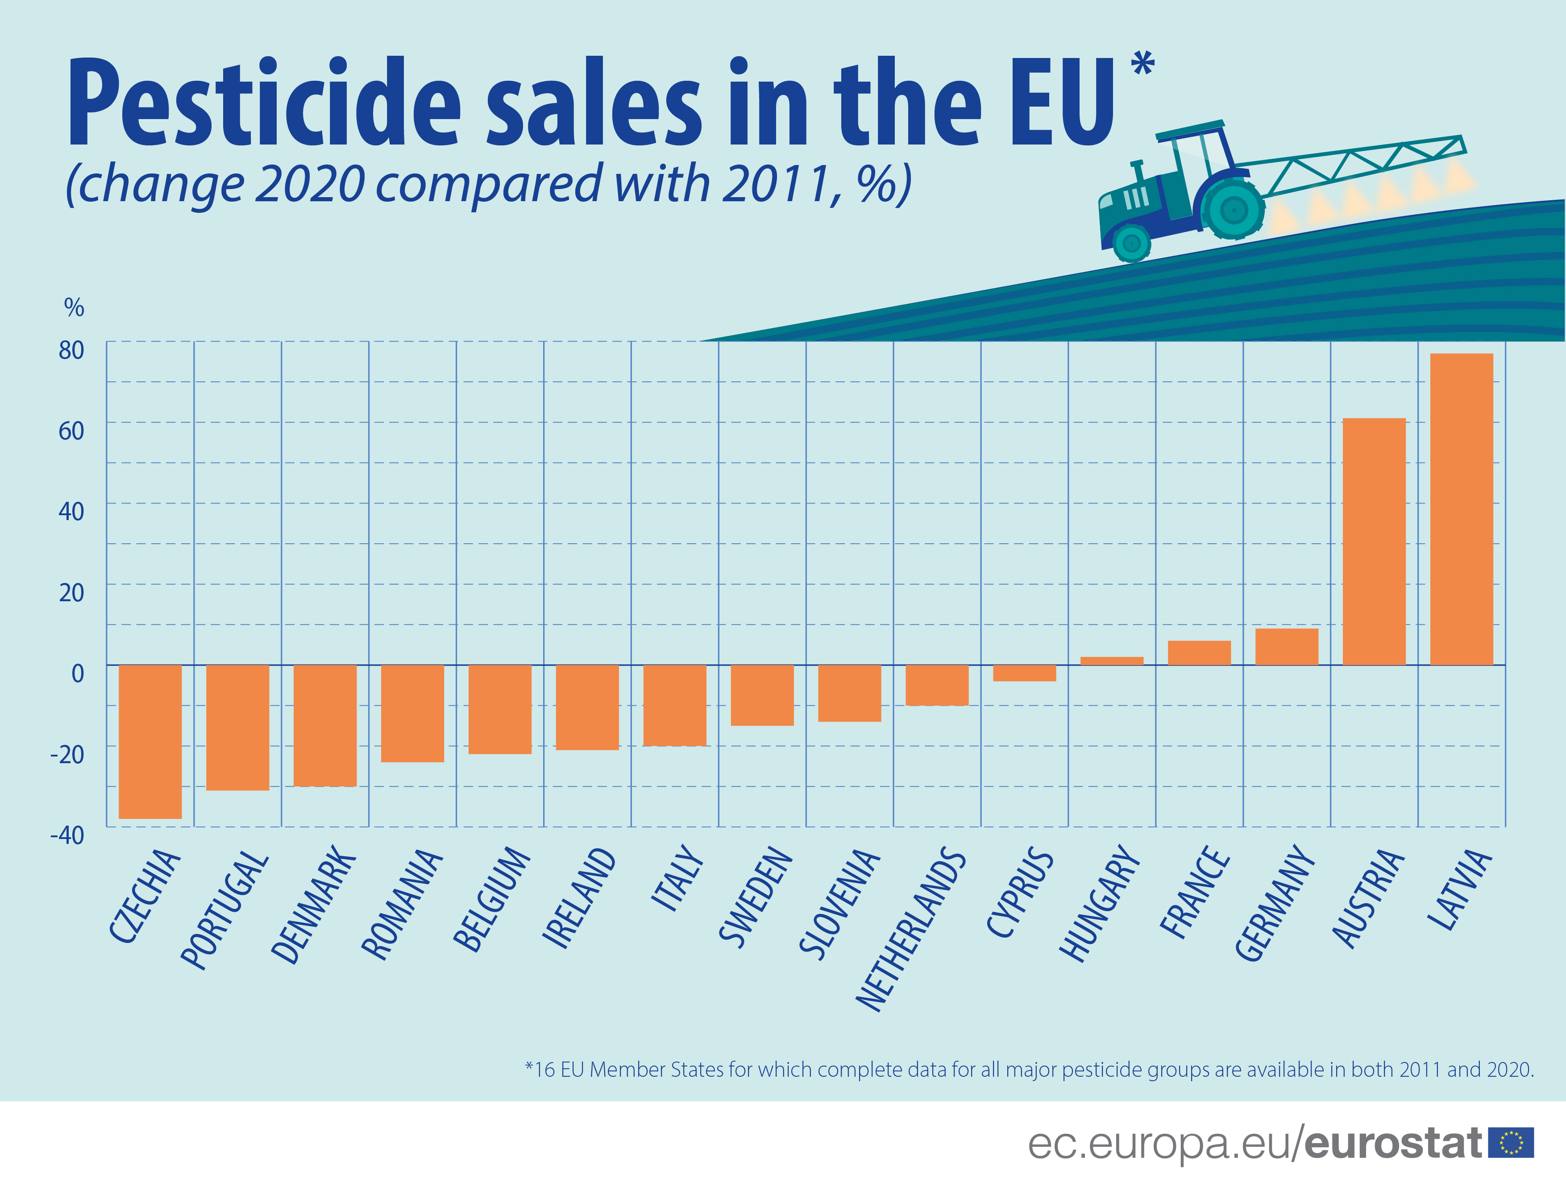
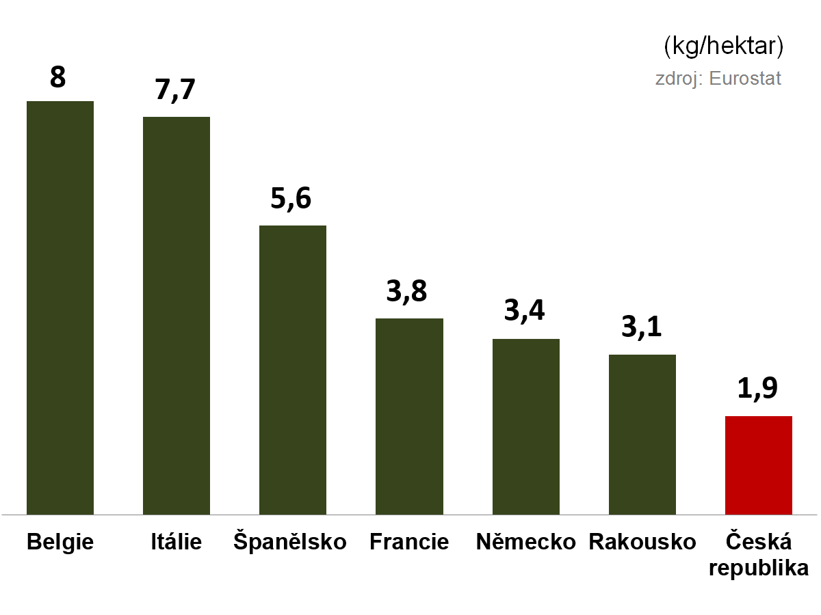
VRA POR
Zemědělské družstvo Dolní Újezd v roce 2021 spotřebovalo 1,07 kg/ha účinné látky na hektar orné půdy.
Vše závisí na rozmanitosti osevních postupů a zastoupení živočišné výroby v podniku.
Luskovinoobilné směsky , jetele – pro výrobu krmení jsou pěstovány bez použití POR ( cca 12% plochy orné půdy).
Krmná řepa je pěstována pouze na 6 ha.
Do budoucna plánujeme zatížení POR ještě snižovat novými precizními technologiemi.
Jedná se o variabilní aplikace na základě předpisových map, páskové ošetřování širokořádkových plodin atd.
1,07
ZD Dolní Újezd
Česká republika vykazuje nejvyšší tempo poklesu prodejů POR v rámci sledovaných zemí v EU (-37%).

Slide 17
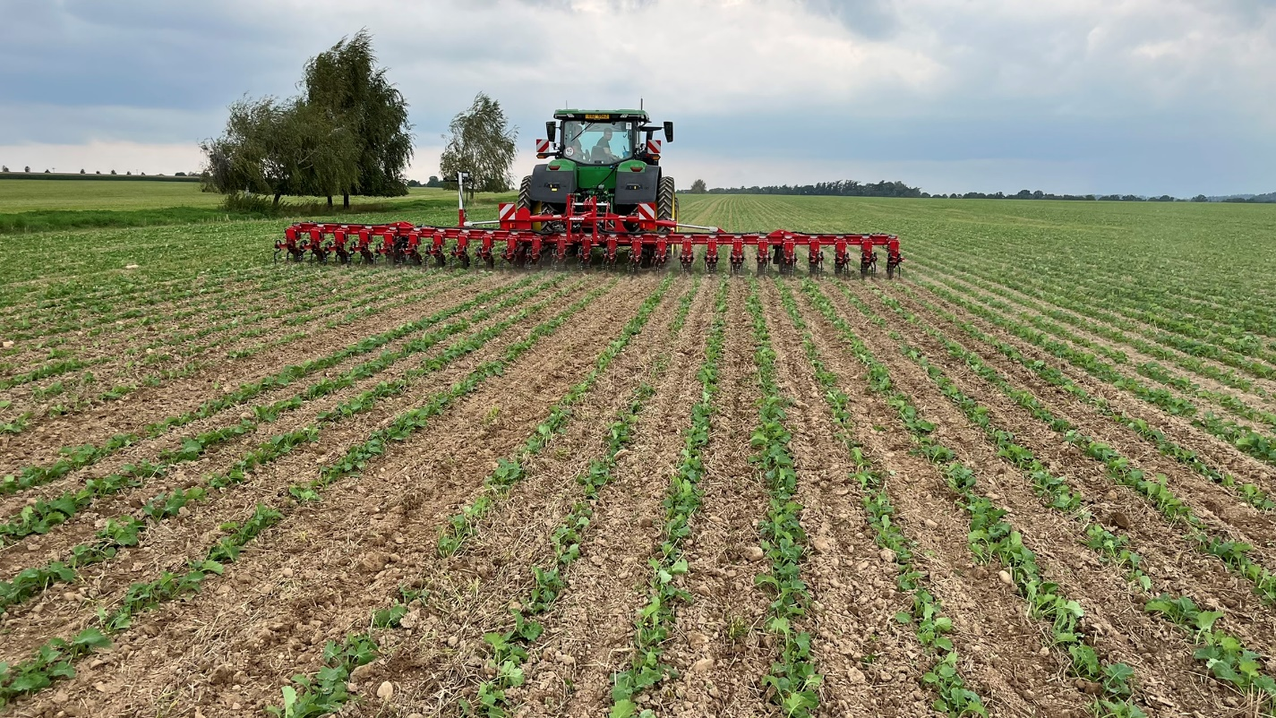
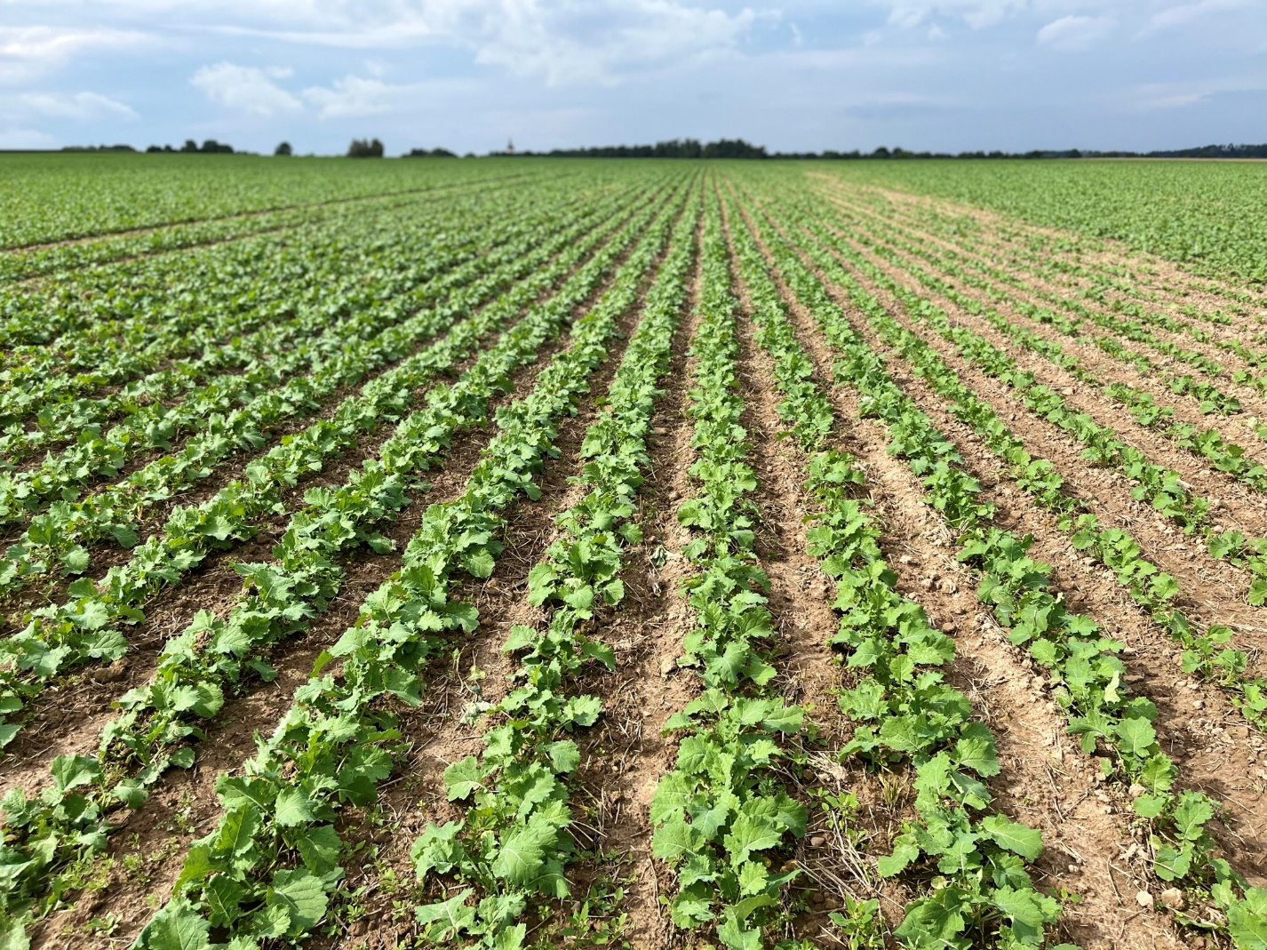
Pásové aplikace POR
23.9.2022
8.9.2022
Ekonomika – Ekologie – Energie
Široké použití
Herbicidy
Insekticidy
Regulátory růstu
Fungicidy
Řepka, kukuřice, řepa, slunečnice
Požadavky na stroje
Limity terminálů
PR pro laickou veřejnost
13.9.2022

Slide 18
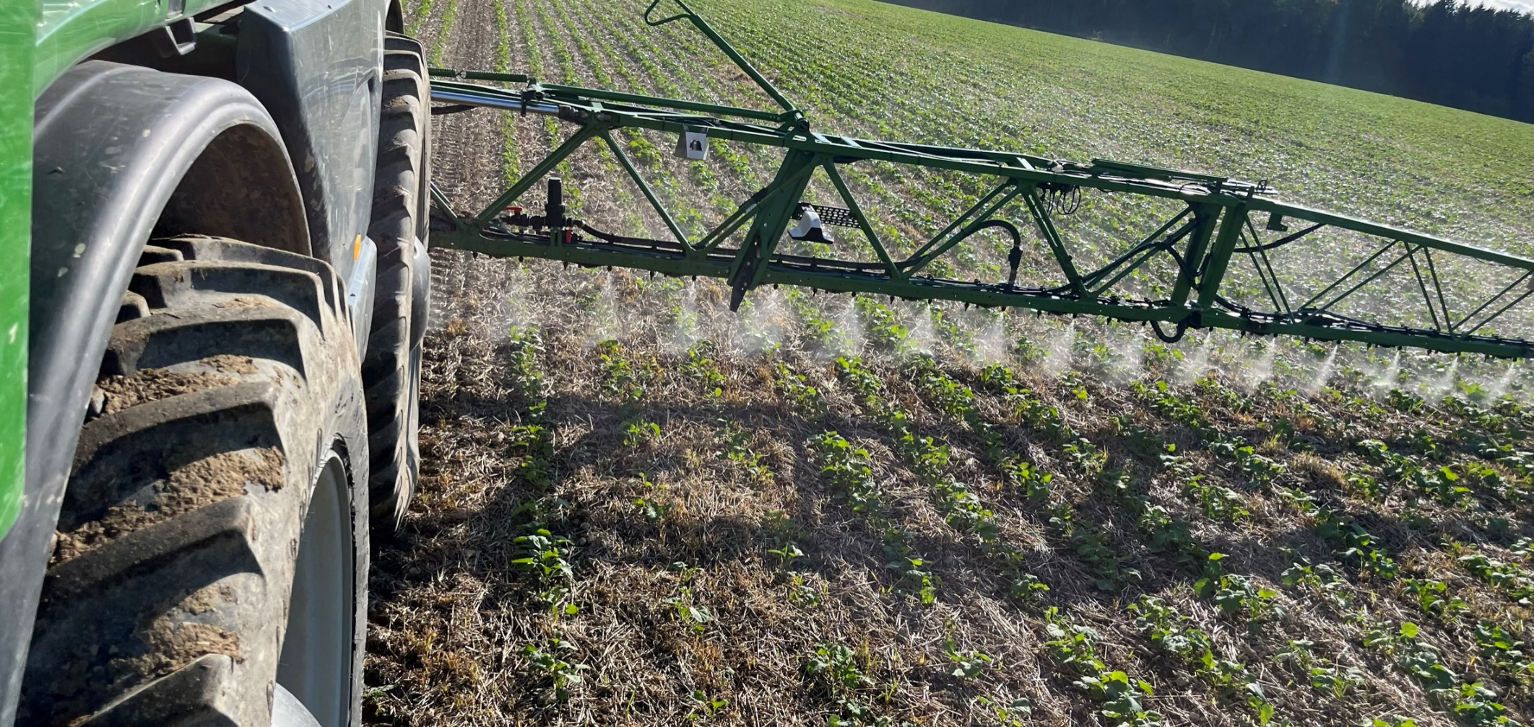
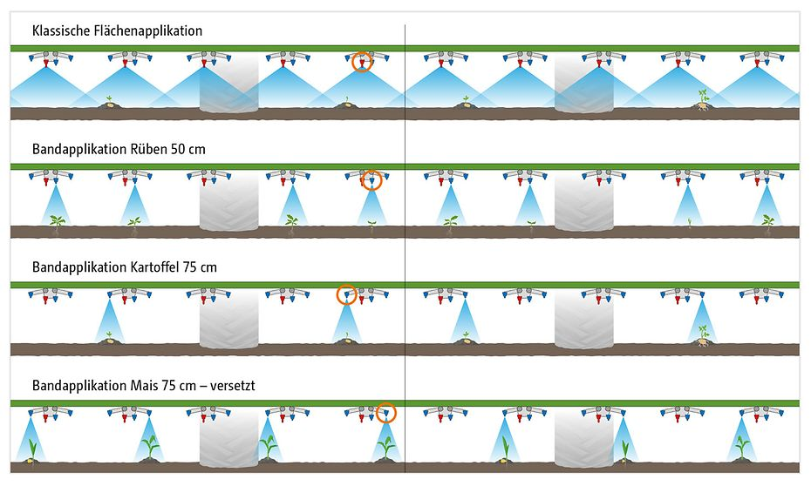
Pásové aplikace POR
Ekonomika – Ekologie – Energie
Široké použití
Herbicidy
Insekticidy
Regulátory růstu
Fungicidy
Řepka, kukuřice, řepa, slunečnice
Požadavky na stroje
Limity terminálů
PR pro laickou veřejnost
 | Aplikovana plocha /cm/
Výška ramen | 40° | 40°pootočeno o 30° | max. úspora
50 | 36,4 | 31,5 | 37%
40 | 29,1 | 25,2 | 50%
35 | 25,5 | 22,1 | 56%
30 | 21,8 | 18,9 | 62%
25 | 18,2 | 15,8 | 68%

Slide 19
Pásové aplikace POR
Ekonomika – Ekologie – Energie
Široké použití
Herbicidy
Insekticidy
Regulátory růstu
Fungicidy
Řepka, kukuřice, řepa, slunečnice
Požadavky na stroje
Limity terminálů
PR pro laickou veřejnost
Notes:
Možnost vynutí aplikace v kolejovém řádku

Slide 20
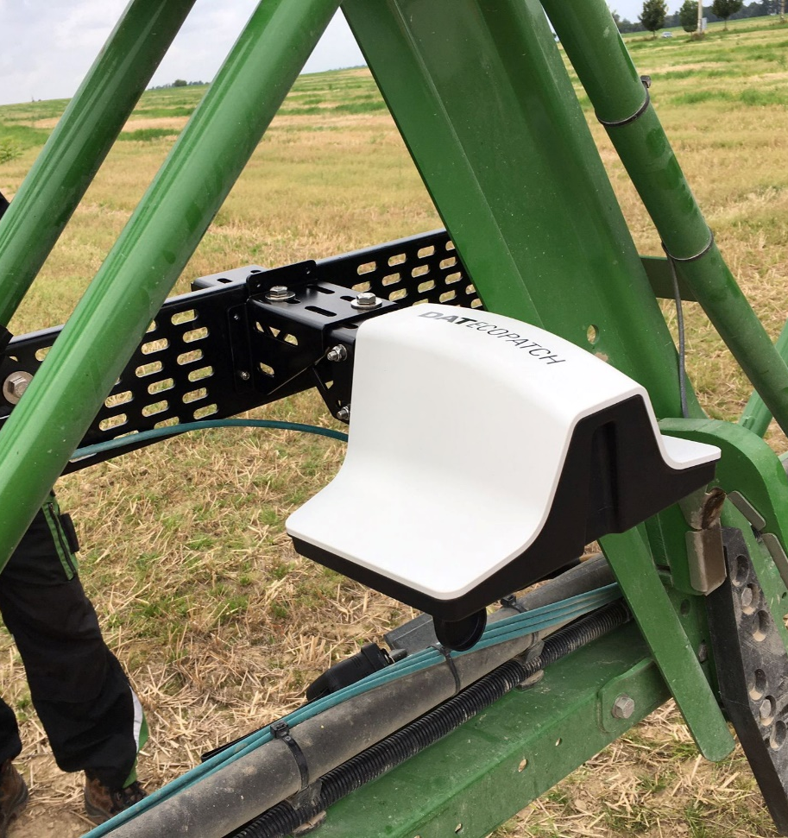
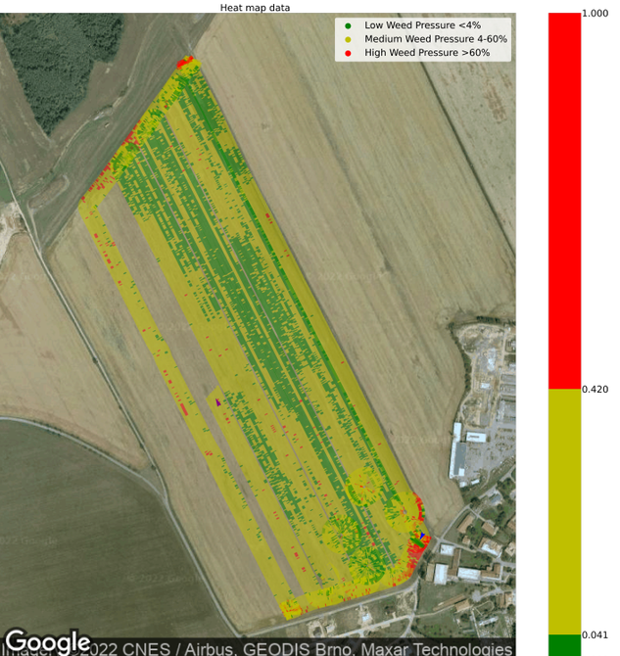
Zonální aplikace herbicidu
Spolupráce s firmou LeadingFarmers
Řešení pro plevele v obilovinách - další plodiny budou následovat
Vhodné pro jarní opravy v ozimých obilovinách
Řešení pro jarní obiloviny
Vyhodnocení lokálního zaplevelení
Sekce po 6ti metrech
Úspora > 25% přípravku

Slide 21
Zonální aplikace herbicidu
Spolupráce s firmou Bayer
Řešení pro vytrvalé plevele
Pcháč, pýr
Naskenování pozemku dronem
Předání aplikační mapy / úprava pro terminál – vyloučené zóny
Celková úspora 75 – 95 %
Limity aplikace

Slide 22
Zonální aplikace herbicidu
Spolupráce s firmou Bayer
Naskenování pozemku dronem
Předání aplikační mapy / úprava pro terminál – vyloučené zóny
Celková úspora 75 – 95 %
Limity aplikace

Slide 23
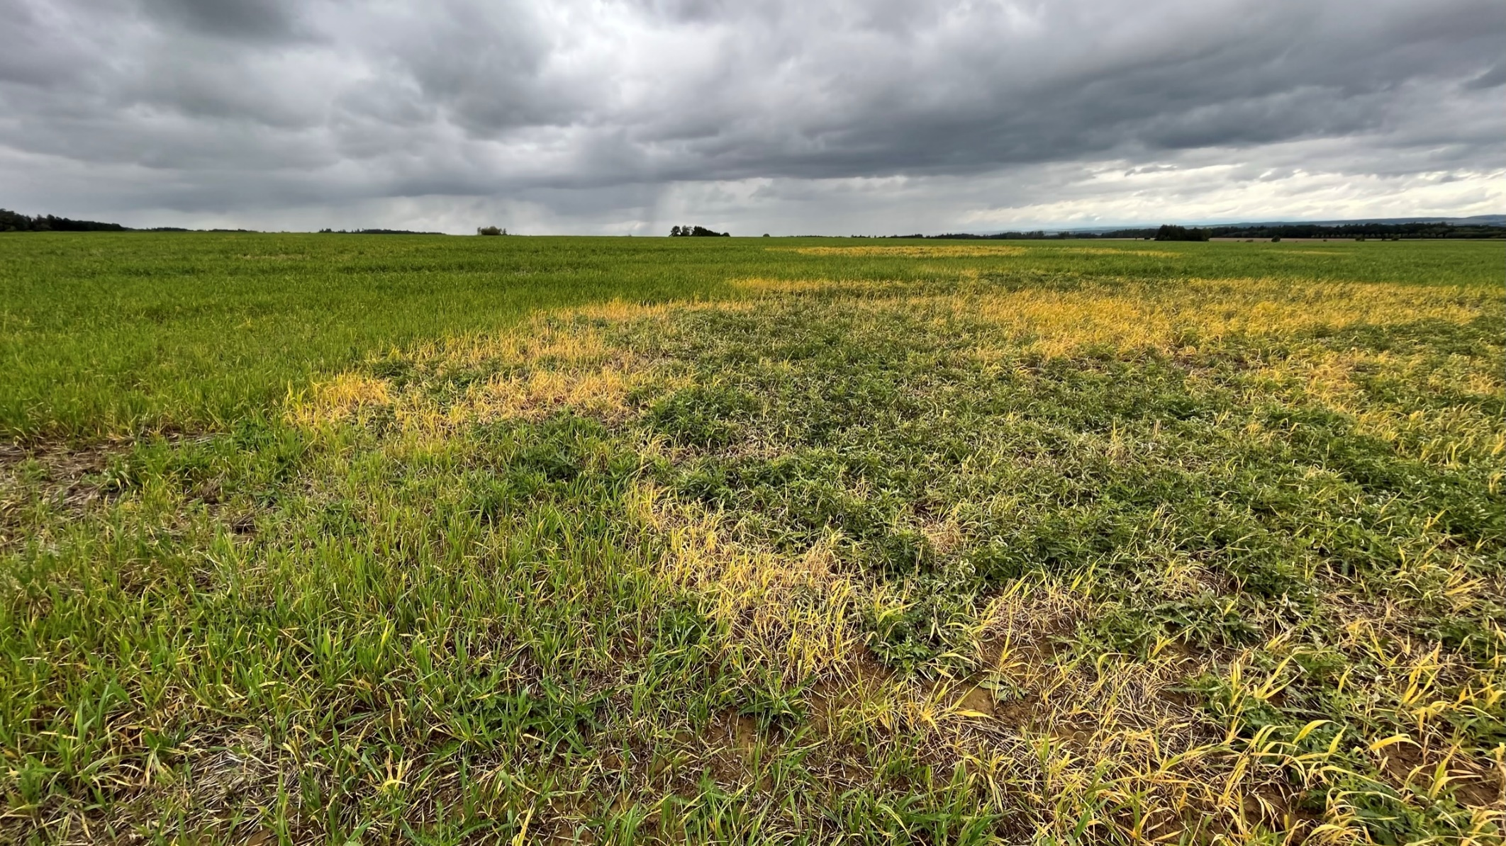
Zonální aplikace herbicidu
Spolupráce s firmou Bayer
Naskenování pozemku dronem
Předání aplikační mapy / úprava pro terminál – vyloučené zóny
Celková úspora 75 – 95 %
Limity aplikace

Slide 24
Děkuji za pozornost

